Slide 1
«БЫТ КУБАНСКОЙ ХАТЫ»

Slide 2
Цель исследования: узнать об убранстве кубанской хаты, предметах быта и их предназначении.
Задачи исследования
Изучение, анализ, обобщение материала по теме исследования.
Познакомиться со старинными предметами быта кубанских казаков. Их назначением, как ими пользовались.
Познакомить ребят моей группы с жизнью и бытом кубанских казаков в старину.
Оформить фотоальбом «Старинные предметы быта».

Slide 3
Культура малой родины богата
Пред вами жилище предков- хата.
Турлучная, а крыша- камышом.
Её жильцам погода нипочём.
В ней лавки, стан, комод и сундуки,
Макитры, глэчики и ложки, рушники.
Как правило, плетнём окружена,
Запрятана в тени садов она.

Slide 4
«Наша Кубанская хата» МБДОУ д/с № 4

Slide 5
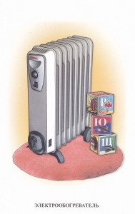
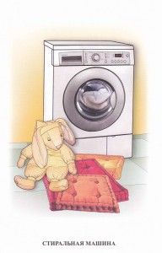
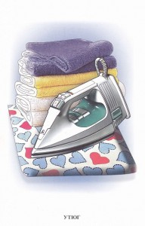
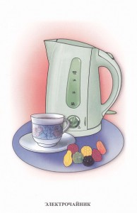
Мы уже не представляем себе, как раньше обходились без микроволновой печи или стиральной машины. Бытовая техника значительно упрощает нашу жизнь, делая ее более комфортной и приятной.

Slide 6
В старину было сложнее, все делали своим трудом. И предметы быта были далеко не такими как сейчас.
В каждой хате была русская печь.
Печь топили, готовили на ней еду, на ней спали старики и дети.

Slide 7
Центральным местом в доме был «красный угол» - состоящий из одной или нескольких икон, украшенных рушниками.

Slide 8
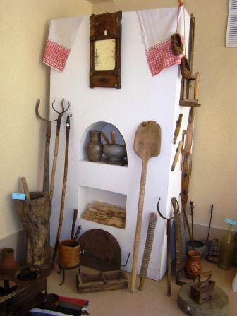
«А послушай-ка, брат ухват, Говорят, ты, хороший сват. Так посватай за меня кочергу. Эх, я жить без неё не могу. Когда она в печи шурует, Во мне всё кипит и бушует…»
Ухватом захватывали и ставили в русскую печь чугунки. Под каждый размер чугунка был свой ухват.

Slide 9
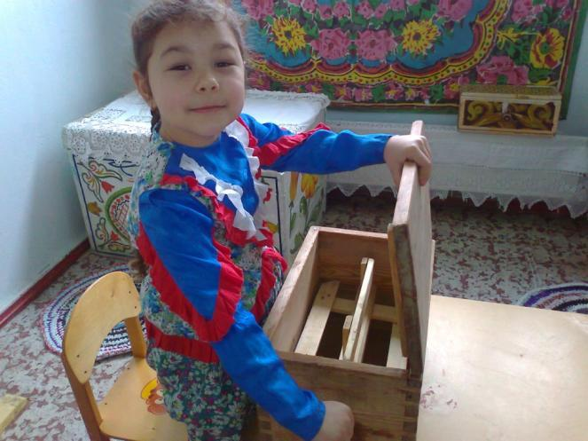
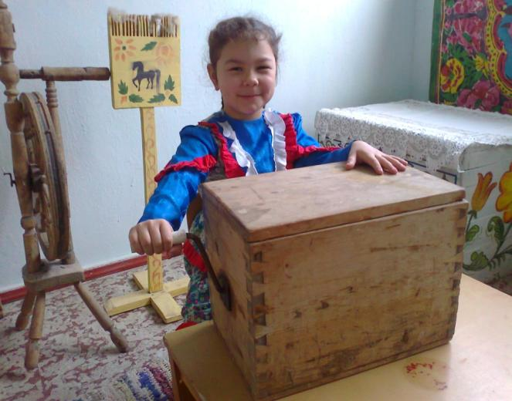
Notes:
Ручная маслобойка

Slide 10
До появления утюгов одежду гладили стирали при помощи рубеля (доски с зубцами) : наматывали на валик и по ней прокатывали рубелем.

Slide 11
Угольный утюг – удивительная вещь

Slide 12
Хозяйке приходилось прилагать значительные усилия, чтобы погладить вещи

Slide 13
Раньше деревянных шкафов не было, их заменял сундук, в нём и хранили вещи.

Slide 14
Многое в хозяйстве казаки и казачки делали своими руками.
В каждом доме была прялка. Когда осенние работы на полях заканчивались, казачки пряли пряжу, чтобы потом вязать носки, варежки и другие вещи. Долгими зимними вечерами горела на столе свечка – ведь электричества тогда ещё не было, казачки пряли и пели песни.

Slide 15
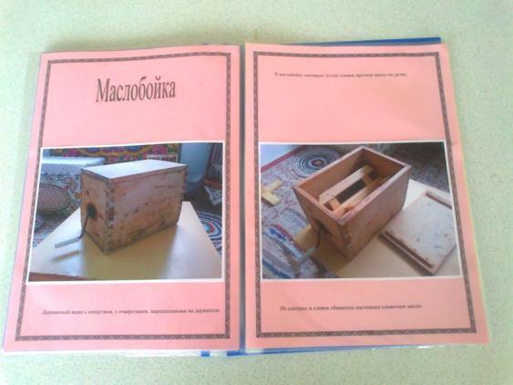
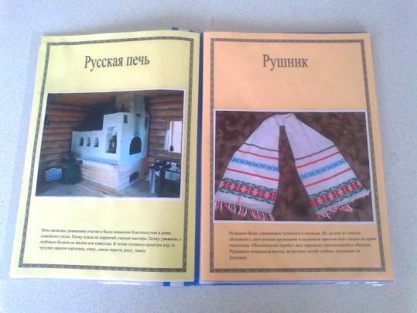
Фотографии старинных экспонатов быта казаков собраны в фотоальбоме «Старинные предметы быта казаков»

